Slide 1
Escuela de Formación Continua Licenciatura en Gestión Tecnológica
Explotación y administración
de Base de datos
SQL - Juntas
Docentes:
Juan Otaegui jotaegui@unlam.edu.ar
José Leta jleta@unlam.edu.ar
Notes:
1

Slide 2
SQL – Tipos de Juntas
Se usan para combinar registros de distintas tablas.
Básicamente se pueden dividir en 3 grupos:
INNER
OUTER
CROSS (Producto Cartesiano)

Slide 3
INNER JOIN
Es el tipo de junta más utilizado.
Se utilizar para traer los registros que cumplan con la condición en dos o más tablas.
Es el tipo de junta implícito
A
B

Slide 4
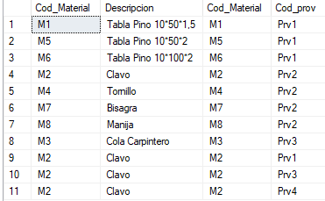
INNER JOIN
SELECT *
FROM Material MAT
INNER JOIN Provisto_por PRP
ON MAT.Cod_Material = PRP.Cod_Material

Slide 5
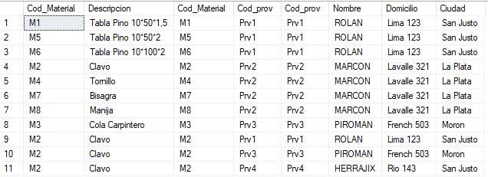
INNER JOIN
SELECT *
FROM Material
INNER JOIN Provisto_por
ON Material.Cod_Material = Provisto_por.Cod_Material
INNER JOIN Proveedor
ON Provisto_por.Cod_prov = Proveedor.Cod_prov

Slide 6
LEFT OUTER JOIN
Se utiliza cuando queremos los registros de la tabla A y cuando sea posible juntar también los de la tabla B.
Ejemplo: Nos interesa obtener los datos del cliente (tabla cliente) y de sus tarjetas asociadas (si existen ya que no todos la tienen)
A
B

Slide 7
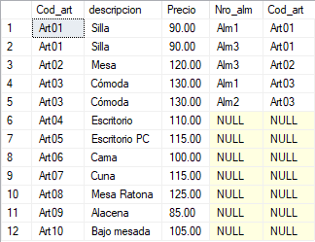
LEFT OUTER JOIN
Listar los artículos que no están en ninguna almacén.
PASO 1:
SELECT *
FROM Articulo
LEFT OUTER JOIN Tiene
ON Articulo.Cod_art = Tiene.Cod_art

Slide 8
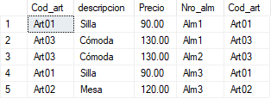
LEFT OUTER JOIN
Listar los artículos que no están en ninguna almacén.
PASO 2:
SELECT *
FROM Articulo
LEFT OUTER JOIN Tiene
ON Articulo.Cod_art = Tiene.Cod_art
WHERE Tiene.Nro_alm IS NULL

Slide 9
RIGHT OUTER JOIN
Se utiliza cuando queremos los registros de la tabla B y cuando sea posible juntar también los de la tabla A.
Idéntico al LEFT pero identifica la posición de las tablas en el clausula «from»
A
B

Slide 10
FULL OUTER JOIN
Se utiliza cuando queremos los registros de la tabla B y de la tabla A.
Independientemente de los registros en común.
Ejemplo: Medios de pago
A
B

Slide 11
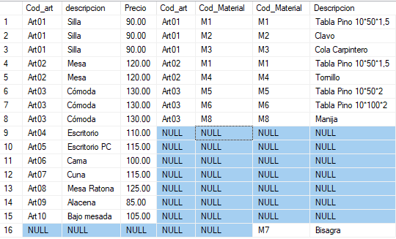
FULL OUTER JOIN
SELECT *
FROM Articulo ART
FULL OUTER JOIN Compuesto_por CMP
ON ART.Cod_art = CMP.Cod_art
FULL OUTER JOIN Material MAT
ON CMP.Cod_Material = MAT.Cod_Material

Slide 12
CROSS JOIN
Se utiliza cuando no se indica condición de junta.
Genera un producto cartesiano.
A
B

Slide 13

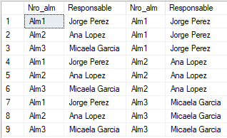
CROSS JOIN
SELECT *
FROM Almacen;
CREATE VIEW ALM1 AS
SELECT *
FROM Almacen;
SELECT *
FROM Almacen CROSS JOIN ALM1

Slide 14
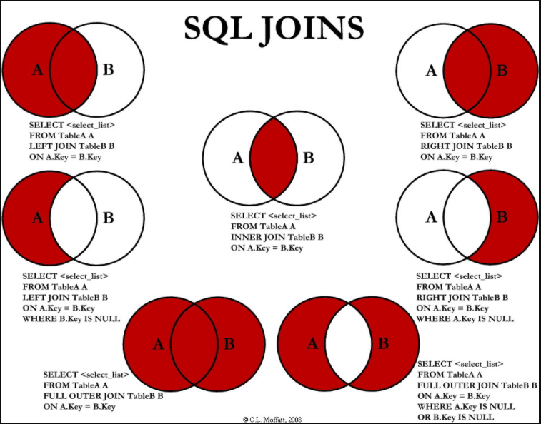

Slide 15
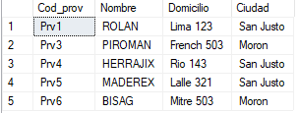
Clausula IN/NOT IN
Se utiliza en el «where» para indicar una restricción en cuanto a un listado de los posibles valores que puede tomar un atributo.
Ejemplo:
SELECT *
FROM Proveedor
WHERE Proveedor.Ciudad IN ('Moron','San Justo')

Slide 16

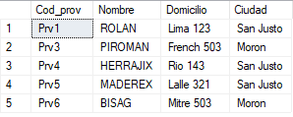

Clausula IN/NOT IN
SELECT *
FROM Proveedor
WHERE Proveedor.Ciudad NOT IN ('Moron')
SELECT *
FROM Proveedor
WHERE Proveedor.Ciudad IN (SELECT Ciudad
FROM Ciudad)

Slide 17
Clausula EXISTS / NOT EXISTS
Similar a IN/NOT IN pero se puede indicar todo un SQL anidado para validar una regla de negocio.
Se debe colocar la condición de igualdad entre la tabla de la consulta y la de la subconsulta

Slide 18
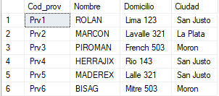

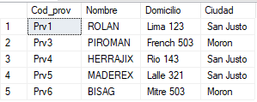
Clausula EXISTS / NOT EXISTS
SELECT *
FROM Proveedor PRV
WHERE EXISTS (SELECT *
FROM Ciudad CIU
WHERE PRV.Ciudad = CIU.Nombre_ciudad);

Slide 19

Clausula EXISTS / NOT EXISTS
SELECT *
FROM Proveedor PRV
WHERE NOT EXISTS (SELECT *
FROM Ciudad CIU
WHERE PRV.Ciudad = CIU.Nombre_ciudad);

Slide 20
Ejercicio
Describa (con registros ejemplo incluidos) tablas de su modelo físico descripto en la unidad de diseño lógico.
Luego incorpore enunciados y SQLs que den respuestas a esas consultas requeridas.
Las consultas deben incluir:
Uso de Select con clausula INNER JOIN
Uso de Select con clausula LEFT JOIN
Uso de Select con clausula IN y otra con NOT IN
Uso de Select con clausula EXISTS / NOT EXISTS
Incluya también el dataset resultante que espera obtener

